Slide 1
Итоговое собеседование
Приказ министерства просвещения Российской Федерации, федеральной службы по надзору в сфере образования и науки от 4 апреля 2023 года N 232/551
«Об утверждении Порядка проведения государственной итоговой аттестации по образовательным программам основного общего образования»
Письмо Рособрнадзора от 29.10.2024 № 002-311 «О направлении Рекомендаций по организации и проведению итогового собеседования по русскому языку в 2025 году»

Slide 2
ГИА-9
ГИА-9
III. Итоговое собеседование
18. Итоговое собеседование проводится для лиц, указанных в пункте 6 Порядка, во вторую среду февраля (далее - основная дата проведения итогового собеседования).
дополнительные даты: во вторую рабочую среду марта и третий понедельник апреля,
Основная дата в 2025 году –
12 февраля.
Дополнительные даты –
12 марта и 21 апреля.

Slide 3
ГИА-9
ГИА-9
III. Итоговое собеседование
19. Заявления об участии в итоговом собеседовании подаются не позднее чем за две недели до начала проведения итогового собеседования:
1) лицами, указанными в пункте 6 Порядка (за исключением экстернов), - в образовательные организации, в которых указанные лица осваивают образовательные программы основного общего образования;
2) экстернами - в образовательные организации, выбранные экстернами для прохождения ГИА.
Не позднее 29 января 2025г.

Slide 4
ГИА-9
ГИА-9
III. Итоговое собеседование
19. Заявления об участии в итоговом собеседовании подаются лицами, указанными в пункте 6 Порядка, лично при предъявлении документов, удостоверяющих личность, или их родителями (законными представителями) при предъявлении документов, удостоверяющих личность, или уполномоченными лицами при предъявлении документов, удостоверяющих личность, и доверенности.
Обучающиеся с ограниченными возможностями здоровья, экстерны с ограниченными возможностями здоровья при подаче заявления об участии в итоговом собеседовании предъявляют оригинал или надлежащим образом заверенную копию рекомендаций ПМПК, а обучающиеся - дети-инвалиды и инвалиды, экстерны - дети-инвалиды и инвалиды - оригинал или надлежащим образом заверенную копию справки, подтверждающей инвалидность

Slide 5
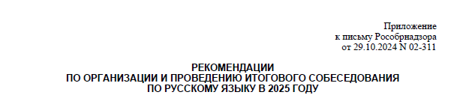
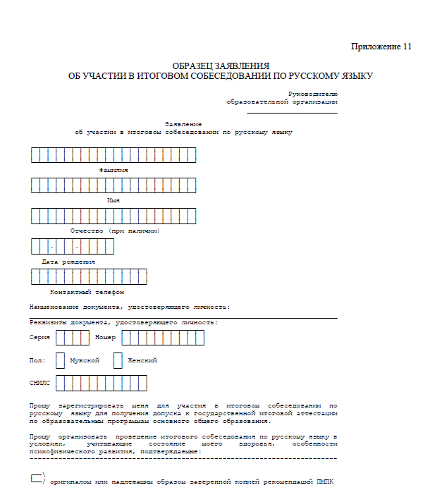
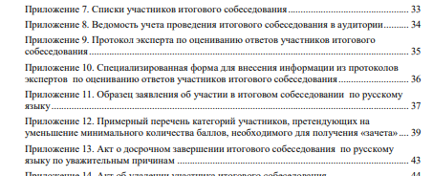
ГИА-9
ГИА-9
III. Итоговое собеседование
Образец заявления есть в Рекомендациях. Приложение 11.
Заявления регистрируем в журнале.

Slide 6
ГИА-9
ГИА-9
III. Итоговое собеседование
20. Итоговое собеседование проводится в образовательных организациях, в которых участники итогового собеседования осваивают образовательные программы основного общего образования, и (или) в местах, определенных ОИВ.
По решению ОИВ, учредителей, загранучреждений итоговое собеседование проводится с применением информационно-коммуникационных технологий, в том числе дистанционных образовательных технологий, в порядке, установленном ОИВ, учредителями, загранучреждениями.

Slide 7
ГИА-9
ГИА-9
III. Итоговое собеседование
21. Комплекты текстов, тем и заданий итогового собеседования в день проведения итогового собеседования направляются ОИВ, учредителям, загранучреждениям организацией, уполномоченной в установленном законодательством Российской Федерации порядке.
Хранение комплектов текстов, тем и заданий итогового собеседования осуществляется в условиях, исключающих доступ к ним посторонних лиц и позволяющих обеспечить их сохранность.
Разглашение информации, содержащейся в комплектах текстов, тем и заданий итогового собеседования до начала проведения итогового собеседования не допускается.

Slide 8
ГИА-9
ГИА-9
III. Итоговое собеседование
22. Во время проведения итогового собеседования участникам итогового собеседования запрещается иметь при себе средства связи, фото-, аудио- и видеоаппаратуру, справочные материалы, письменные заметки и иные средства хранения и передачи информации. Участники итогового собеседования, нарушившие указанные требования, удаляются с итогового собеседования.

Slide 9
ГИА-9
ГИА-9
III. Итоговое собеседование
23. Проверка ответов участников итогового собеседования завершается не позднее чем через пять календарных дней с даты его проведения.
Результатом итогового собеседования является "зачет" или "незачет".
24. К итоговому собеседованию в дополнительные даты в текущем учебном году (во вторую рабочую среду марта и третий понедельник апреля) допускаются следующие участники итогового собеседования:
1) получившие по итоговому собеседованию неудовлетворительный результат ("незачет");
2) удаленные с итогового собеседования за нарушение требований, установленных пунктом 22 Порядка;
3) не явившиеся на итоговое собеседование по уважительным причинам (болезнь или иные обстоятельства), подтвержденным документально;
4) не завершившие итоговое собеседование по уважительным причинам (болезнь или иные обстоятельства), подтвержденным документально.
Результат ИС как допуска к ГИА действует бессрочно.

Slide 10

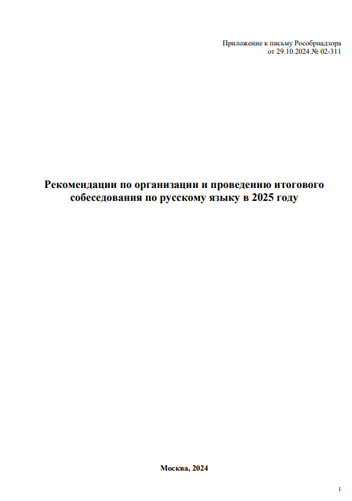
ГИА-9
ГИА-9
III. Итоговое собеседование

Slide 11
ГИА-9
ГИА-9
III. Итоговое собеседование
В рамках организации и проведения ИС ОО осуществляют следующие функции:
1.2. Образовательные организации в целях проведения итогового собеседования:
обеспечивают отбор и подготовку специалистов, входящих в состав комиссий по проведению итогового собеседования и комиссий по проверке итогового собеседования в образовательных организациях, в соответствии с требованиями Рекомендаций;
под подпись информируют лиц, привлекаемых к проведению и проверке итогового собеседования, о порядке проведения и проверки итогового собеседования, определенном ОИВ, учредителями и загранучреждениями, а также изложенном в Рекомендациях;
под подпись информируют участников итогового собеседования и их родителей (законных представителей) о местах и сроках проведения итогового собеседования, о порядке проведения итогового собеседования, определенном ОИВ, учредителями, загранучреждениями, о ведении во время проведения итогового собеседования аудиозаписи ответов участников итогового собеседования, о времени и месте ознакомления с результатами итогового собеседования, а также о результатах итогового собеседования, полученных участниками итогового собеседования.

Slide 12
ГИА-9
ГИА-9
III. Итоговое собеседование
Продолжительность: 15-16 минут на каждого обучающегося.
Для отдельных категорий обучающихся время увеличивается на 30 минут (ОВЗ, дети-инвалиды, инвалиды), т.е. 45-46 минут.
Время, отведенное на подготовительные мероприятия, не включается в продолжительность ИС.

Slide 13
ГИА-9
ГИА-9
III. Итоговое собеседование
Подготовка к проведению итогового собеседования в ОО прописана в 3 пункте Рекомендаций.
В ходе учебного процесса
Вне учебного процесса
Выделяем:
Аудиторию ожидания,
Аудиторию проведения,
Кабинеты для прошедших ИС,
Штаб.

Slide 14
ГИА-9
III. Итоговое собеседование
Требования к аудиториям и штабу:
3.3. Аудитории проведения итогового собеседования должны быть изолированы от остальных учебных кабинетов образовательной организации, в которых осуществляется учебный процесс, для обеспечения соблюдения порядка во время проведения итогового собеседования.
Рабочее место в аудитории проведения итогового собеседования должно быть оборудовано техническими средствами, позволяющими осуществить аудиозапись устных ответов участников итогового собеседования (например, компьютер, оснащенный микрофоном, диктофон).
3.4. Штаб оборудуется телефонной связью, принтером, персональным компьютером с выходом в сеть «Интернет» для получения КИМ итогового собеседования, критериев оценивания итогового собеседования и других материалов итогового собеседования.
В Штабе должно быть организовано рабочее место для внесения результатов итогового собеседования в специализированную форму.

Slide 15
ГИА-9
III. Итоговое собеседование
Не позднее 29 января Приказом утвердить состав комиссии по проведению итогового собеседования и комиссии по проверке итогового собеседования.
Комиссия по проведению:
ответственный организатор образовательной организации, обеспечивающий подготовку и проведение итогового собеседования (см. приложение 1);
организаторы проведения итогового собеседования, обеспечивающие передвижение участников итогового собеседования и соблюдение порядка иными обучающимися образовательной организации, не принимающими участия в итоговом собеседовании (в случае если итоговое собеседование проводится во время учебного процесса в образовательной организации) (см. приложение 5);
собеседники, которые проводят собеседование с участниками итогового собеседования, инструктаж участника итогового собеседования по выполнению заданий КИМ итогового собеседования, а также обеспечивают проверку документов, удостоверяющих личность участников итогового собеседования, фиксируют время начала и время окончания проведения итогового собеседования для каждого участника итогового собеседования. Собеседником может являться педагогический работник, обладающий 9 коммуникативными навыками, грамотной речью (без предъявления требований к опыту работы) (см. приложение 3);
технический специалист, обеспечивающий получение КИМ итогового собеседования от РЦОИ, а также обеспечивающий подготовку технических средств для ведения аудиозаписи в аудиториях проведения итогового собеседования и для внесения информации в специализированную форму (см. приложение 2)

Slide 16
ГИА-9
III. Итоговое собеседование
Не позднее 29 января Приказом утвердить состав комиссии по проведению итогового собеседования и комиссии по проверке итогового собеседования.
Комиссия по проверке:
эксперты (см. приложение 4).
Количественный состав комиссии по проверке итогового собеседования определяет образовательная организация в зависимости от количества участников итогового собеседования, количества аудиторий проведения итогового собеседования и количества экспертов.
В случае небольшого количества участников итогового собеседования и экспертов рекомендуется сформировать единую комиссию по проведению и проверке итогового собеседования в образовательной организации.

Slide 17
ГИА-9
ГИА-9
III. Итоговое собеседование
Сбор исходных сведений и подготовка к проведению ИС в 4 пункте методических рекомендаций.
4.1. Сведения об итоговом собеседовании вносятся РЦОИ в РИС посредством ПО «Импорт ГИА-9». В РИС вносится следующая информация:
об участниках итогового собеседования;
о местах проведения итогового собеседования;
о назначении участников на даты проведения итогового собеседования;
о распределении участников по местам проведения итогового собеседования;
о результатах итогового собеседования, полученных участниками итогового собеседования.
Не позднее чем за сутки до ИС скачать с сайта http://fipi.ru и распечатать в необходимом количестве критерии оценивания для экспертов.

Slide 18
ГИА-9
ГИА-9
III. Итоговое собеседование
Проведение ИС подробно описано в 5 пункте Рекомендаций.
Не ранее 7:30 технический специалист получает и распечатывает материалы.
ИС начинается в 9:00.
Могут присутствовать:
Ассистент для ОВЗ и инвалидов, детей-инвалидов,
Рособрнадзор и др. должностные лица.
СМИ из перечня убрали!!!

Slide 19
ГИА-9
ГИА-9
III. Итоговое собеседование
Некоторые особенности:
Ведем аудиозапись,
Приглашаем участников в аудиторию строго по списку,
Справочные материалы, заметки, телефоны и пр. аппаратуру у участников ИС не допускаем,
Участники ИС могут прослушать аудиозапись ИС по своему усмотрению,
Если запись некачественная, оформляем «Акт о досрочном завершении по уважительным причинам», участник может пойти на пересдачу в дополнительные дни или в этот же день, но по другому варианту.
Удаляем с ИС при нарушении требований, составляем «Акт об удалении».

Slide 20
ГИА-9
ГИА-9
III. Итоговое собеседование
Особенности организации и проведения итогового собеседования для участников итогового собеседования с ОВЗ, участников итогового собеседования – детей-инвалидов и инвалидов описаны в 6 пункте Рекомендаций.

Slide 21
ГИА-9
ГИА-9
III. Итоговое собеседование
Порядок проверки и оценивания итогового собеседования описаны в 7 пункте Рекомендаций.
Некоторые особенности:
Проверка ответов каждого участника непосредственно в процессе ответа
Проверка ответов каждого участника после окончания ИС по аудиозаписям
Проверка и оценивание итогового собеседования комиссией по проверке итогового собеседования должны завершиться не позднее чем через пять календарных дней с даты проведения итогового собеседования.

Slide 22
ГИА-9
ГИА-9
III. Итоговое собеседование
Обработка результатов итогового собеседования описана в 8 пункте Рекомендаций.
Проведение повторной проверки итогового собеседования описано в 9 пункте Рекомендаций.
По решению ОИВ, учредителей, загранучреждений итоговое собеседование может проводится в дистанционной форме. Пункт 11.

Slide 23
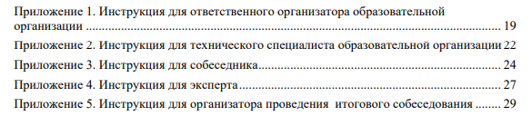
ГИА-9
ГИА-9
III. Итоговое собеседование
В Приложениях представлены все инструкции. Распечатываем, выдаем ответственным лицам, знакомим под подпись!

Slide 24
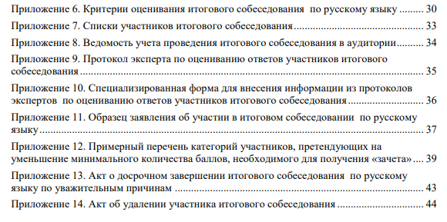
ГИА-9
ГИА-9
III. Итоговое собеседование
Сопроводительные документы (критерии оценивания, списки, ведомость учета, протоколы, акты и другие формы) также представлены в Приложении

